Slide 1
Kiểm tra bài cũ
? Phát biểu định nghĩa hai đại lượng tỉ lệ thuận?
? Phát biểu tính chất của hai đại lượng tỉ lệ thuân?
Nếu đại lượng y liên hệ với đại lượng x theo công thức : y = kx
( với k là hằng số khác 0 ) thì ta nói y tỉ lệ thuận với x theo hệ số tỉ lệ k
Nếu hai đại lượng tỉ lệ thuận với nhau thì:
+) Tỉ số hai giá trị tương ứng của chúng luôn không đổi
+) Tỉ số hai giá trị bất kì của đại lượng này bằng tỉ số hai giá trị tương ứng của đại lượng kia

Slide 2
Tiết 24:
MỘT SỐ BÀI TOÁN VỀ ĐẠI LƯỢNG TỈ LỆ THUẬN
1. Bài toán 1:
Hai thanh chì có thể tích là 12cm³ và 17cm³. Hỏi mỗi thanh nặng bao nhiêu gam, biết rằng thanh thứ hai nặng hơn thanh thứ nhất 56,5 g
Tóm tắt bài toán
 | Thanh chì 1 | Thanh chì 2
m (gam)
V ( ) | 12 | 17
m
m
?
?
2
1
cm³
m
m
56,5 (g)
Theo đề bài ta có:
2
1

Slide 3
Tiết 24: MỘT SỐ BÀI TOÁN VỀ ĐẠI LƯỢNG TỈ LỆ THUẬN
1. Bài toán 1
Giải
Gọi khối lượng hai thanh chì lần lượt là m₁(gam) và m₂ (gam). ( m₁ , m₂ > 0)
Do khối lượng và thể tích của vật thể là hai đại lượng tỉ lệ thuận nên ta có:
Cho biết
Hai thanh chì có thể tích là 12cm³ và 17cm³
Thanh thứ hai hơn thanh thứ nhất là 56,5 g
Thanh thứ hai nặng hơn thanh thứ nhất 56,5 g nên ta có:
m₂ - m₁ = 56,5
Theo tính chất của dãy tỉ số bằng nhau ta có:
Hỏi
Mỗi thanh nặng bao nhiêu gam?
Do đó : m₁ = 12 .11,3 = 135,6
m₂ = 17 .11,3 = 192,1
Trả lời: Hai thanh chì có khối lượng lần lượt là 135,6g = 0,1356 kg và 192,1g = 0,1921kg
? Hãy nêu công thức tính khối lượng theo khối lượng riêng?

Slide 4
Tiết 24: MỘT SỐ BÀI TOÁN VỀ ĐẠI LƯỢNG TỈ LỆ THUẬN
1. Bài toán 1
Giải
Gọi khối lượng hai thanh đồng chất lần lượt là m₁(gam) và m₂ (gam).(m₁ , m₂ > 0 )
Do khối lượng và thể tích là hai đại lượng tỉ lệ thuận nên ta có:
?1: * Hai thanh kim loại đồng chất có thể tích là10cm³ và 15cm³.
* Khối lượng của cả hai thanh là 222,5g
Khối lượng cả hai thanh là 222,5g nên ta có:
m₁ + m₂ = 222,5
Theo tính chất của dãy tỉ số bằng nhau ta có:
Hỏi
Mỗi thanh nặng bao nhiêu gam?
Do đó : m₁ = 10 . 8,9 = 89
m₂ = 15 . 8,9 =133,5
Trả lời: Hai thanh kim loại đồng chất có khối lượng là 89g và 133,5g

Slide 5
Tiết 24: MỘT SỐ BÀI TOÁN VỀ ĐẠI LƯỢNG TỈ LỆ THUẬN
1. Bài toán 1: (SGK)
Hai thanh kim loại đồng chất có thể tích là 10cm³ và 15cm³. Hỏi mỗi thanh là 222,5g.thanh nặng bao nhiêu gam? Biết rằng khối lượng của cả hai
?1
Bài toán ở ?1 ta có thể phát biểu dưới dạng khác như thế nào?
Chú ý : Bài toán ?1 còn phát biểu đơn giản dưới dạng: Chia số 222,5 thành hai phần tỉ lệ với 10 và 15

Slide 6
Tiết 24: MỘT SỐ BÀI TOÁN VỀ ĐẠI LƯỢNG TỈ LỆ THUẬN
1. Bài toán 1: (SGK)
2. Bài toán 2:
Tam gi¸c ABC cã sè ®o c¸c gãc lµ A, B, C lÇn l­ưît tØ lÖ víi 1; 2; 3. TÝnh sè ®o c¸c gãc cña tam gi¸c ABC.
?2
Hãy vận dụng tính chất của dãy tỉ số bằng nhau để giải bài toán 2.

Slide 7
Tiết 24: MỘT SỐ BÀI TOÁN VỀ ĐẠI LƯỢNG TỈ LỆ THUẬN
2. Bài toán 2
Giải
Gọi số đo các góc của ∆ABC lần lượt là: A, B, C
Do số đo các góc của ∆ABC lần lượt tỉ lệ với 1; 2; 3. nên ta có:
Cho: Δ ABC có số đo các góc lần lượt tỉ lệ với 1; 2; 3.
Hỏi: Số đo các góc của
ABC
? Nhắc lại định lý về tổng ba góc của tam giác?
Vì tổng ba góc của tam giác bằng 180 ⁰
Theo tính chất của dãy tỉ số bằng nhau ta có:
Do đó: A = 30⁰.1= 30⁰
B = 30⁰. 2 = 60⁰
C = 30⁰. 3 = 90⁰
Vậy số đo các góc của ∆ABC lần lượt là: 30⁰; 60⁰; 90⁰

Slide 8
Bài 8 trang 56 (SGK)
Học sinh của ba lớp 7 cần phải trồng và chăm sóc 24 cây xanh. Lớp 7A có 32 học sinh, lớp 7B có 28 học sinh, lớp 7C có 36 học sinh. Hỏi mỗi lớp phải trồng và chăm sóc bao nhiêu cây xanh, biết rằng số cây xanh tỉ lệ với số học sinh ?
Giải:
Gọi số cây trồng của các lớp 7A, 7B, 7C lần lượt là: x, y, z
Theo bài ra ta có: x + y + z = 24
và x,y, z lần lượt tỷ lệ với 32, 28 và 36
Nên
Suy ra x =
32 = 8 ; y = 7 ; z = 9
Vậy số cây trồng của các lớp 7A, 7B, 7C theo thứ tự là 8, 7 , 9 cây.

Slide 9
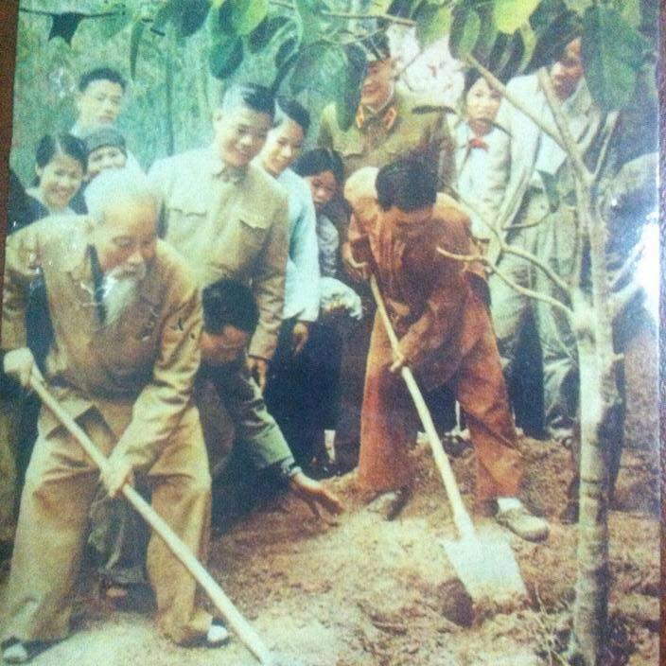
Để giữ cho môi trường trong lành. Bác Hồ đã phát động phong trào “ tết trồng cây” năm 1960 Ảnh bác cùng tham gia phong trào năm 1969

Slide 10
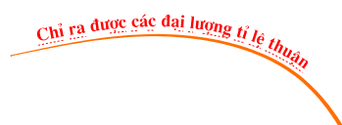
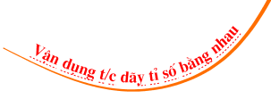
Tìm hai số a, b biết chúng lần lượt tỉ lệ thuận với m, n cho trước và biết a + b = k (hoặc a – b = k).
Tìm ba số a, b, c biết chúng lần lượt tỉ lệ thuận với m, n, t cho trước và biết a + b + c = k.

Slide 11
Hướng dẫn học bài
Học thuộc định nghĩa và tính chất của hai đại lượng tỷ lệ thuận
+)Tìm thêm các ví dụ trong thực tế về hai đại lượng tỷ lệ thuận.
+)Biết trình bày bài toán về hai đại lượng tỷ lệ thuận
+)Làm các bài tâp 6, 7, 8, trang 55, 56.
+)Đọc trước bài “Đại lượng tỷ lệ nghịch”

Slide 12
Giờ học tới đây tạm dừng.
Xin kính chúc quý thầy cô mạnh khỏe hạnh phúc và thành công !
Chúc các em học giỏi chăm ngoan!

Slide 13
Tạm biệt và hẹn gặp lại

